Slide 1
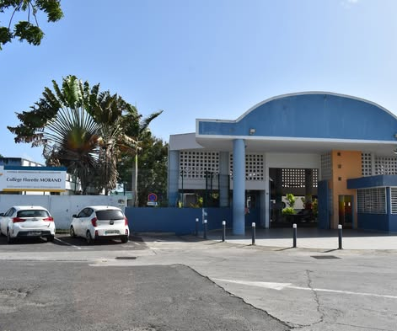

Agenda Culturel
Newsletter du Collège Florette Morand – N°2

Slide 2

Concours de photographies
Ecosystèmes

Slide 3

Troisième Salon des Editions Nèg Mawon à Morne-à-l’Eau
50 voix, 50 univers pour rêver… au salon littéraire des Éditions Nèg Mawon, le 29 novembre, Place Gerty Archimède.
Venez à la rencontre de romanciers qui tissent des mondes, de jeunes auteurs qui font éclore de nouvelles voix, de poètes et poétesses qui murmurent des émotions, de conteurs et conteuses qui enchantent petits et grands.
Découvrez les illustrateurs qui donnent vie aux histoires, les auteurs d’albums jeunesse qui font briller l’imaginaire, les essayistes et biographes qui racontent des parcours fascinants, et tant d’autres qui partagent leurs récits et leurs passions.
Une matinée pour échanger, sourire, rêver et s’inspirer, pour repartir avec des livres dédicacés et la sensation d’avoir traversé 50 univers différents… tous réunis sous un même toit.

Slide 4

Concours académique EDD : mobilités durables
En vue de la Semaine Européenne de la Mobilité qui se déroulera du 16 au 22 septembre 2026, on souhaite sensibiliser les jeunes aux enjeux de la mobilité durable, en proposant un concours qui se décline en 4 catégories distinctes :
Création d'un VISUEL (dessin, image numérique ou photo)
Création d'un SLOGAN (destiné à être associé au visuel choisi par le jury)
Création d'un SPOT RADIO (durée : 30 secondes)
Création d'une VIDEO sur les acteurs de la mobilité durable (durée : 1min30 max)
Tous les supports lauréats seront intégrés à la communication de nos partenaires pendant la Semaine Européenne de la Mobilité.
Les trois meilleures productions dans chaque catégorie seront récompensées par un Prix lors d'une cérémonie qui aura lieu le mercredi 3 juin 2026 à 10h (lieu à confirmer).
Ce concours est ouvert aux collégiens et lycéens ainsi qu’aux étudiants âgés de 24 ans maximum scolarisés dans l’Académie de la Guadeloupe.
Chaque participant peut envoyer une à plusieurs créations dans chaque catégorie (visuel, slogan, spot radio ou vidéo), avant le 11 mars 2026 minuit, à l’adresse mail concours.mobilite.durable@gmail.com

Slide 5

Pièce de théâtre : Joyeux anniversaire Marta
La compagnie NAYO KONSEPT PAWOL E MISIK (les Jernidier), revient sur ADAGE avec la pièce « Joyeux anniversaire Marta » , en novembre 2025, à l'auditorium du Palais de la Culture Félix Proto.

Slide 6

Un auteur de mangas disponible au Pass Culture
Un auteur de mangas, Romain Huet, peut se déplacer dans notre établissement !
« Je serais ravi de partager mon parcours et mon savoir-faire avec vos élèves.
Avec un parcours atypique, mes ateliers pratiques et mes échanges permettent de sensibiliser les jeunes à la création de mangas et aux métiers de l’édition. Ces prestations, éligibles au Pass Culture, facilitent l'accès à des activités enrichissantes pour les établissements. »

Slide 7

Au collège : les ateliers de la pause méridienne
Atelier Théâtre : les mardis de 13h à 14h
Atelier Crochet : les jeudis de 13h à 14h
Chorale : les jeudis de 13h à 14h
Atelier Podcast : les jeudis de 13h à 14h
AU CDI
Atelier de Noël (du 17/11 au 18/12)
Les lundis et mardis de 13h à 14h, et ponctuellement durant les heures d’étude.
Atelier Philosophie (du 20/11 au 18/12)
Les jeudis de 13h à 14h.
Club Cinéma et Audiovisuel (à partir du 05/01)
Les lundis de 13h à 14h.
Atelier Informatique et Bureautique (à partir du 06/01)
Les mardis de 13h à 14h.
Puzzle collaboratif et jeux de société

Slide 8

Au collège : les jeux et concours !
AU CDI
Concours et Prix Manga Bulles : lecture et critiques de mangas, concours de dessins. Déjà commencé.
Jeux des Fêtes avec des cadeaux à gagner ! Dès le 2 décembre, durant les heures d’étude au CDI.
Prix Des Livres Et Toi : lecture d’une œuvre, création d'une première de couverture, rencontre d'une autrice. Dès janvier.

